Slide 1
Entwicklungsprojekt
Audit 4
Adonisa Gashi
Madina Ibragimova
Sekarja benaggoune

Slide 2
Inhaltsverzeichnis
Überarbeitete Artefakte
Funktionaler Prototyp
Kritische Reflexion
Fazit

Slide 3
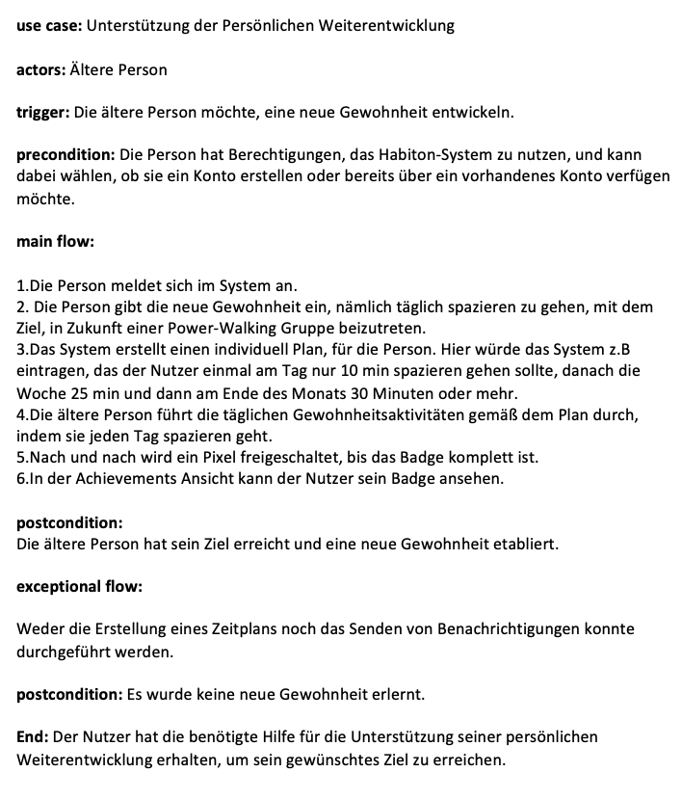
Use Case #3
3
Notes:
Für eine bessere Qualität: https://github.com/sekbn/EPWS2324BenaggouneIbragimovaGashi/blob/main/Artefakte/Artefakte%20f%C3%BCr%20Audit%204/WS2324_Gashi_Ibragimova_Benaggoune_Bearbeitetes_Use_Case_3.pdf

Slide 4
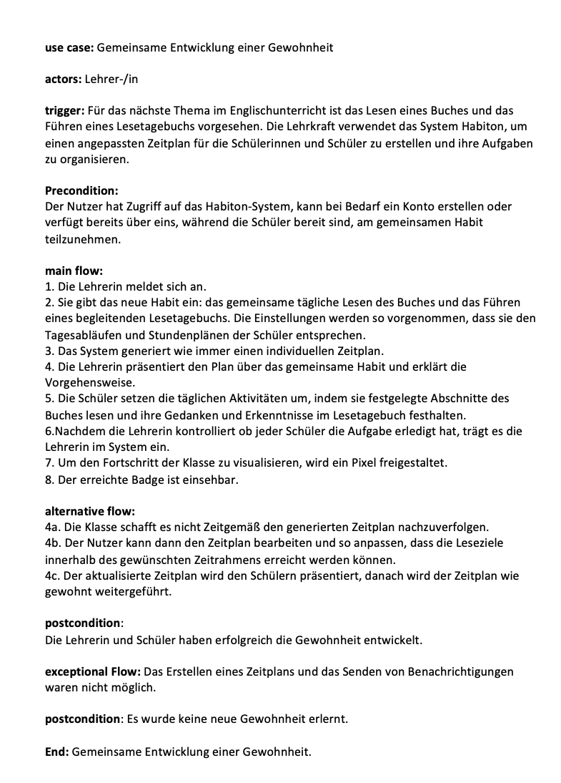
Use Case #5
4
Notes:
Für eine bessere Qualität: https://github.com/sekbn/EPWS2324BenaggouneIbragimovaGashi/blob/main/Artefakte/Artefakte%20f%C3%BCr%20Audit%204/WS2324_Gashi_Ibragimova_Benaggoune_Bearbeitetes_Use_Case_5.pdf

Slide 5
Kritische Reflexion
In der folgenden Reflexion sollen die Ergebnisse der Gruppenarbeit im Rahmen des Seminars „Entwicklungsprojekt“ wieder gespiegelt werden.
Es gelang uns in intensiver Gruppenarbeit, relativ schnell zu erkennen, wo wir unsere Entscheidungen treffen müssen, um unsere Ideen umzusetzen.
Zunächst ist es wichtig zu betrachten, auf welchen theoretischen Annahmen das Entwicklungsprojekt basiert. Die Psychologie der Gewohnheitsbildung ist ein komplexes Feld, es gibt bereits viele Theorien und Berichte. Die Auswahl der Theorien und deren Anwendung auf das Projekt spiegeln die Tiefe des Verständnisses und den Ansatz des Projekts wider.
Die praktische Umsetzung des Projekts stellt einen weiteren wichtigen Aspekt dar. Dies umfasst die Gestaltung des Projekts, die Auswahl der Methoden und die Entscheidung, welche Anwendung programmiert wird.
Im Bereich der Gewohnheitsentwicklung gibt es generell Herausforderungen, die variieren. Deshalb war es am Anfang schwer, unsere Ideen umzusetzen und überhaupt einen Durchblick zu bekommen, was wir eigentlich machen wollen. Unsere Zielsetzung war es, ein System zu entwickeln, das die Gewohnheitsbildung erleichtert. Dabei haben die Ansätze aus dem Buch „Tiny Habits“ sehr geholfen und es uns ermöglicht, unsere Ansätze und Ideen besser zu definieren und zu verwirklichen.
Notes:
Für eine bessere Qualität:
https://github.com/sekbn/EPWS2324BenaggouneIbragimovaGashi/blob/main/Artefakte/Artefakte%20f%C3%BCr%20Audit%204/WS2324_Gashi_Ibragimova_Benaggoune_Kritische_Reflexion.pdf

Slide 6
Kritische Reflexion
Eine weitere Herausforderung war es, klar zu definieren, für wen das System entwickelt wird. Wer ist unsere Zielgruppe? Welche Stakeholder haben wir? Es musste entschieden werden, welche Anforderungen und Erfordernisse unsere Stakeholder hatten, um das System entsprechend anzupassen. Dies erwies sich als besonders schwierig für uns, da zunächst geplant war, ein System zu entwickeln, das speziell für eine bestimmte Zielgruppe geeignet ist. Jedoch wurde dieser Gedanke geändert, um ein inklusives System für alle zu entwickeln die eine Gewohnheit entwickeln möchten, mit dem Ziel, eine benutzerfreundliche und effektive Lösung zu gestalten.
Einige Probleme ergaben sich auch bei der Entscheidung wie das System implementiert wird, ob eine App oder doch eine Webanwendung besser geeinigt wäre. Diese Unklarheiten konnten wir schnell nach dem zweiten Audit Termin klären.
Rückblickend können wir feststellen, dass die Gruppenarbeit mit einigen Herausforderungen konfrontiert war und es schwerfiel, viele unserer Konzepte umzusetzen. Der Prozesse des Entwicklungsprojektes haben nicht nur unsere Problemlösungsfähigkeiten verbessert, sondern auch dazu beigetragen, unsere Ideen präziser zu definieren und erfolgreich zu implementieren.
Abschließend können wir sagen, dass die Zusammenarbeit im Team die effektivste Methode zur Bearbeitung des Projekts war. Durch die unterschiedlichen Vorkenntnisse und Ideen der Gruppenteilnehmenden konnten wir feststellen, dass wir kreativere Problemlösungen erzielt haben. Wir konnten jedoch auch feststellen, dass nur durch konkrete und faire Arbeitsaufteilung innerhalb der Gruppe ein befriedigendes Resultat erreicht werden kann.

Slide 7
Fazit
Da wir uns bereits im Modul Social Computing mit Gewohnheiten beschäftigt hatten und das Thema uns sehr interessiert, wollten wir eine neue Idee zum Thema bearbeiten und unsere Entwürfe in einen praktischen Prototyp umsetzen.
Aufgrund unserer bisherigen gemeinsamen Uniprojekte waren wir uns bewusst, dass wir als Team gut harmonieren.
Darüber hinaus hat uns unsere gemeinsame Motivation für das Thema sehr geholfen, die Aufgaben trotz unseres Mangels an Vorkenntnissen im Bereich Web Development zu bewältigen. Dabei griffen wir auf bereits erlernte Methoden zurück und konnten Probleme in der Regel schnell mithilfe von Tutorials und mit der Hilfe des Internets lösen. Dank des Open Space konnten wir uns regelmäßig montags treffen und am Projekt arbeiten. Durch die Verwendung von Tools wie Miro konnte dies effektiv umgesetzt werden.
In den regelmäßigen Open-Space-Treffen konnten wir schrittweise die definierten Ziele erreichen und langsam unseren Prototypen entwickeln.
Aufgrund des erlangten Wissens und neuer Fähigkeiten hat sich der Schritt in dieses neue Gebiet für uns auf jeden fall gelohnt.
Notes:
Für eine bessere Qualität: https://github.com/sekbn/EPWS2324BenaggouneIbragimovaGashi/blob/main/Artefakte/Artefakte%20f%C3%BCr%20Audit%204/WS2324_Gashi_Ibragimova_Benaggoune_Fazit.pdf

Slide 8
Danke für Eure Aufmerksamkeit

